Slide 1
Programiranje
Headeri

Slide 2
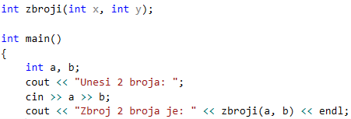

Headeri
omogućuju razdvajanje programa u više zasebnih datoteka
da bi funkciju mogli koristiti unutar druge .cpp datoteke moramo ju deklarirati unutar datoteke u kojoj je želimo koristiti – jako nepraktično
operacije.cpp Headers.cpp

Slide 3
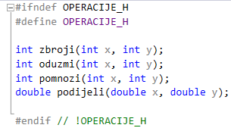
Headeri
Headeri:
pomažu kako ne bismo morali pisati deklaracije funkcija u svim datotekama ponovo
služi kao mjesto gdje se nalaze deklaracije svih funkcija koje bi nam mogle koristiti
naziv im je uobičajeno isti kao i .cpp datoteka koja sadrži definicije funkcija, a nastavak .h

Slide 4
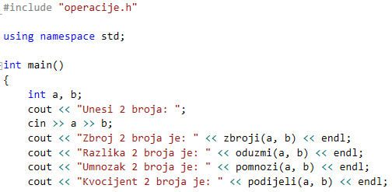
Headeri
umjesto da u programu nekoliko puta deklariramo svaku funkciju koja nam treba, koristimo header datoteke koje „ubacujemo” direktivom #include

Slide 5
Zadaci
Napiši program kalkulator koji će u odvojenoj .cpp datoteci imati definirane operacije zbrajanja, oduzimanja, množenja i dijeljenja (probaj napisati s i bez korištenja header datoteke)
Napišite u posebnu .cpp datoteku 3 funkcije za koje mislite da će vam dobro doći u radu te header datoteku za njih. (Ukoliko budu korisne, skratit ćete si posao ubuduće).

